Slide 1
Financement et autonomie des EES en Europe
Enora Bennetot Pruvot
Directrice adjointe, Gouvernance, financements et développement des politiques publiques
Association européenne de l’université

Slide 2
Déroulé
Financement public: amélioration des investissements, reprise lente
Efficacité, efficacité et rapport qualité-prix: le nouveau mantra
Réformes de financement: attentes élevées
Le financement de l'UE: plus simple, plus ambitieux?
Gouvernance et responsabilité: le débat en cours

Slide 3
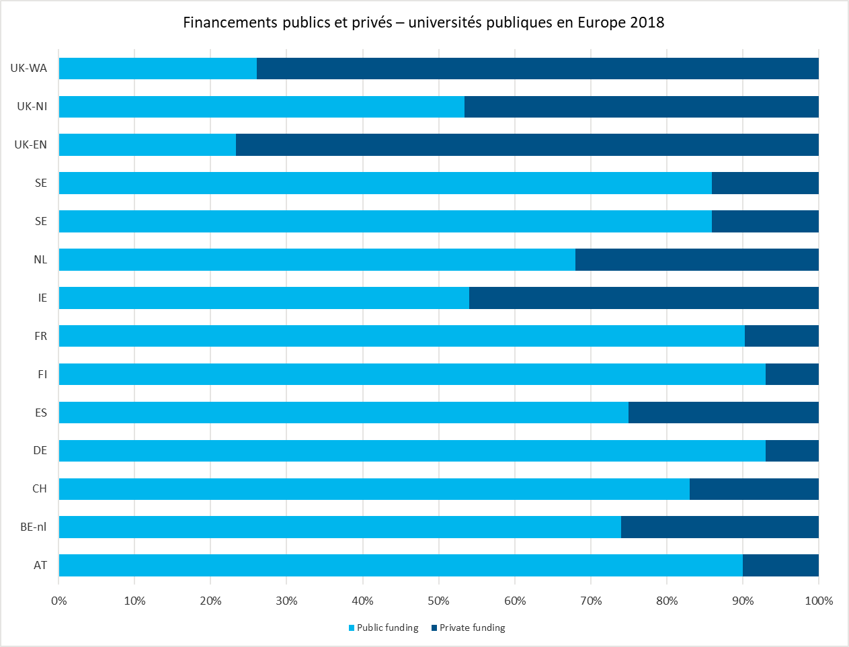
Des équilibres variés mais dans l’ensemble une forte dépendance envers les financeurs publics
EUA Public Funding Observatory 2020 (data preview for 13 systems)

Slide 4
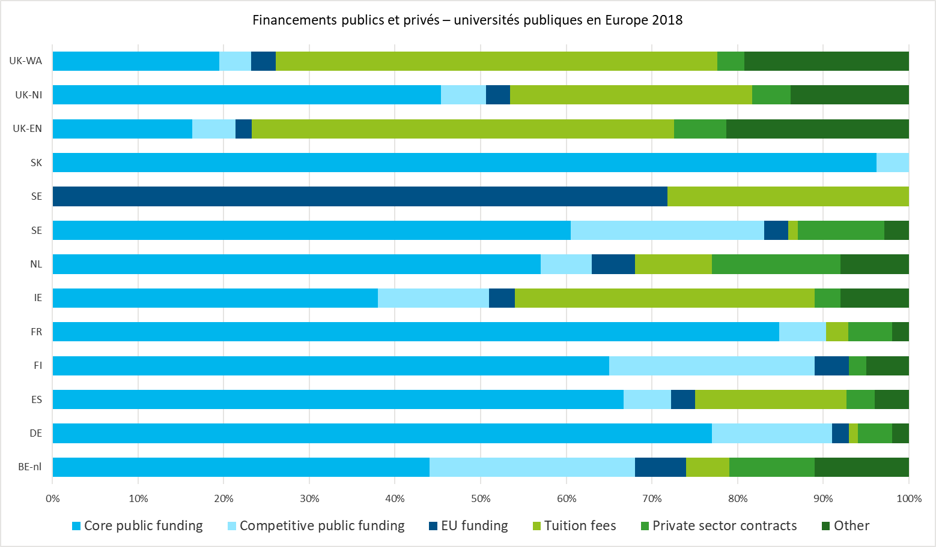
EUA Public Funding Observatory 2020 (data preview for 11 systems)

Slide 5
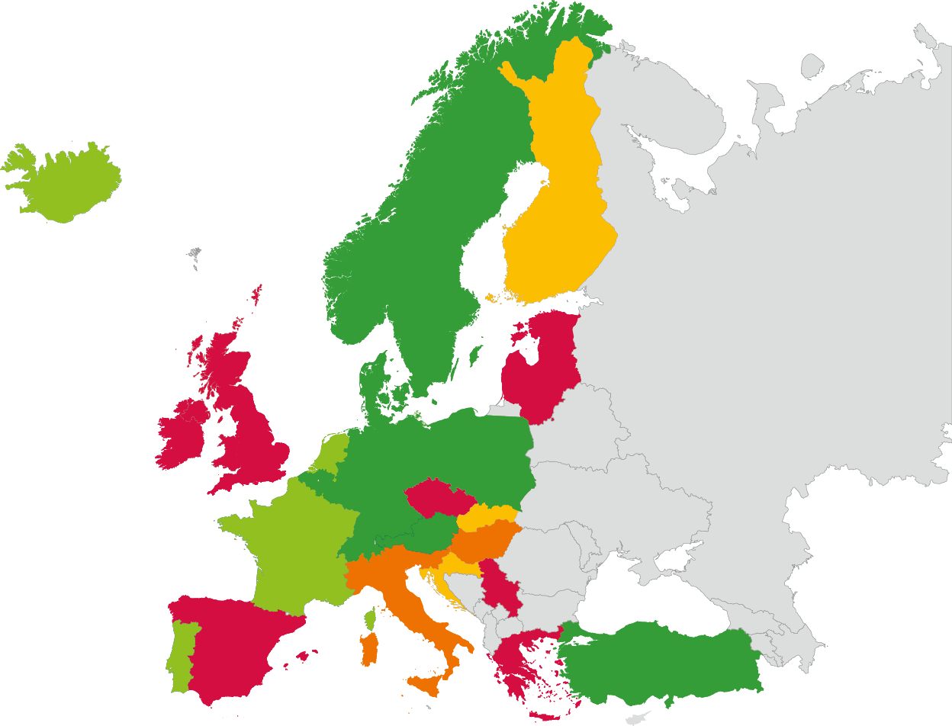
FINANCEMENTS ET AUTONOMIE DES EES EN EUROPE
Tendance 1:
L’investissement dans le secteur reprend mais le rythme n’est pas suffisamment soutenu
over 20% decrease
from -20% to -5%
from -5% to +5%
from +5% to +20%
over 20% increase
EUA Public Funding Observatory 2018

Slide 6
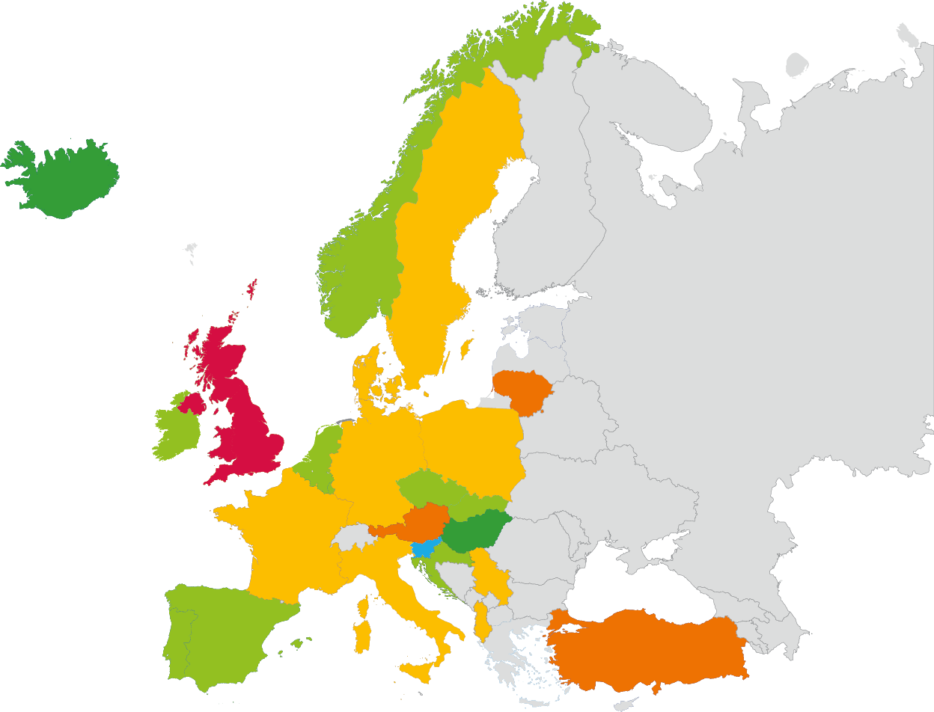
FINANCEMENTS ET AUTONOMIE DES EES EN EUROPE
Evolution des financements publics aux universités
2016-2017
over 5% decrease
between 1 and 5% decrease
between 1% decrease and 1% increase
between 1 and 5% increase
over 5% increase
EUA Public Funding Observatory 2018
Notes:
Systems excluded from the sample for lack of data:
EE, LV, GR, CH, FI

Slide 7
FINANCEMENTS ET AUTONOMIE DES EES EN EUROPE
Une réduction progressive des systèmes à la baisse
Year-on-year change, in real terms
Number of systems increasing/decreasing funds compared to previous year.
(CH missing for 2015-2016 and 2016-2017)
EUA Public Funding Observatory 2018

Slide 8
FINANCEMENTS ET AUTONOMIE DES EES EN EUROPE
Investissement public dans le secteur en 2018 (valeur nominale)
> 10% increase | CZ, IS, UK-WA
5% – 10% increase | HR, HU, NL, TR
1 – 5% increase | BE-fr, ES, IE, NO, PL, SE, SK, UK-SC
-1% – +1% change | AT
1 – 5% decrease
5% – 10% decrease | UK-EN
> 10% decrease
No data | BE-fl, DE, DK, EE, FI, FR, GR, IT, LT, LU, LV, PT, RS, SI, UK-NI, CH
TOP INCREASES 2018 (nominal terms)
Wales (14,5%)
Czech Republic (13,8%)
Iceland (11,6%)
TOP INCREASES 2017 (real terms)
Hungary (26,5%)
Iceland (13%)
Ireland (4,8%)
LARGEST DECREASES 2018 (nominal terms)
England (-5,1%)
LARGEST DECREASES 2017 (real terms)
Northern Ireland (-16,8%)
Wales (-7,9%)
England (-6,5%)
Les donnée pour 2018 sont disponibles pour 17 de 34 systèmes considérés dans l’étude.
EUA Public Funding Observatory 2018
Notes:
Positive trend – only one negative but specific context / rather similar to last year, with only IS remaining in the +10% category,
Fuelled by improved growth
Take into consideration potentially high inflation that will offset part of the gains

Slide 9
Un effet de rattrapage?
Des trajectoires “lentes”
Certains pays ont compensé les coupes budgétaires de début de période (IS, PT) mais l’écart s’est accentué avec les pays qui ont continue à investir
Premiers signes d’un retour d’une croissance réelle des financements aux universités en Irlande
Consolidation de niveaux de financements insuffisants dans plusieurs pays
Quel lien avec la croissance économique?
La plupart des pays sont en phase de croissance économique et d’inflation plus élevée
Il exite un groupe de pays qui possèdent de la marge de manoeuvre mais ne réinvestissent cependant pas dans le secteur
Des évolutions démographiques variées
Europe centrale et orientale confrontées à la baisse du nombre d’étudiants
L’analyse de l’évolution des financements doit prendre en compte celle des populations étudiantes

Slide 10
FINANCEMENTS ET AUTONOMIE DES EES EN EUROPE
Systèmes en croissance
(en termes de financements publics aux universités)
*Shorter timeframes are used for the following systems:
BE-fr (2008-2016), CH (2008-2015) and LU (2009-2017).
Student numbers for TR were capped at 100% to enhance the readability of the graph.
EUA Public Funding Observatory 2018

Slide 11
FINANCEMENTS ET AUTONOMIE DES EES EN EUROPE
Systèmes connaissant des coupes budgétaires
*Shorter timeframes are used for the following systems:
EE (2008-2016), FI (2010-2016), SI (2008-2016), GR (2008-2015), LV (2008-2016), UK-wa (2009-2017), UK-sc (2010-2017).
EUA Public Funding Observatory 2018

Slide 12
Evolution des financements publics au regard des changements démographiques
période 2008-2017
+
FUNDING
FRONTRUNNERS
NO, PT, SE
IN TRANSITION
PL
GROWING SYSTEMS
UNDER PRESSURE
AT, BE-fl, DE, DK, FR, HR, IS, NL, TR
_
+
SHRINKING SYSTEMS
HU, LT, SK
STUDENTS
SYSTEMS IN DANGER
IE, RS
DECLINING SYSTEMS UNDER PRESSURE
CZ,ES, IT
EUA Public Funding Observatory 2018
_
Notes:
Classification according to growth of funding and student numbers over 2008-2017 (2017 compared to 2008 situation - % increase or decrease). The funding comparison is in real terms (takes account of inflation)
“Frontrunners”: funding growth exceeds student growth over the period
“Growing systems under pressure”: student growth exceeds funding growth over the period
“Shrinking systems”: decline in student numbers exceeds decline in funding over the period
“Declining systems under pressure”: decline in funding exceeds decline in student numbers
“Systems in danger”: decline in funding and growth in student numbers
“in transition”: growth in funding, decline in student numbers,

Slide 13
Evolution des financements publics au regard des changements démographiques
période 2008-2017
(base: 2008)
Ireland
Portugal
Austria
EUA Public Funding Observatory 2018
Notes:
Classification according to growth of funding and student numbers over 2008-2017

Slide 14
www.bit.ly/EUAPFO
Updated version of the tool and new report available in January 2019
ReSsources:

Slide 15

Tendance 2:
Efficacité, efficacité et optimisation des ressources: le nouveau mantra de l'enseignement supérieur et de la recherche
              http://bit.ly/ustream-project

Slide 16
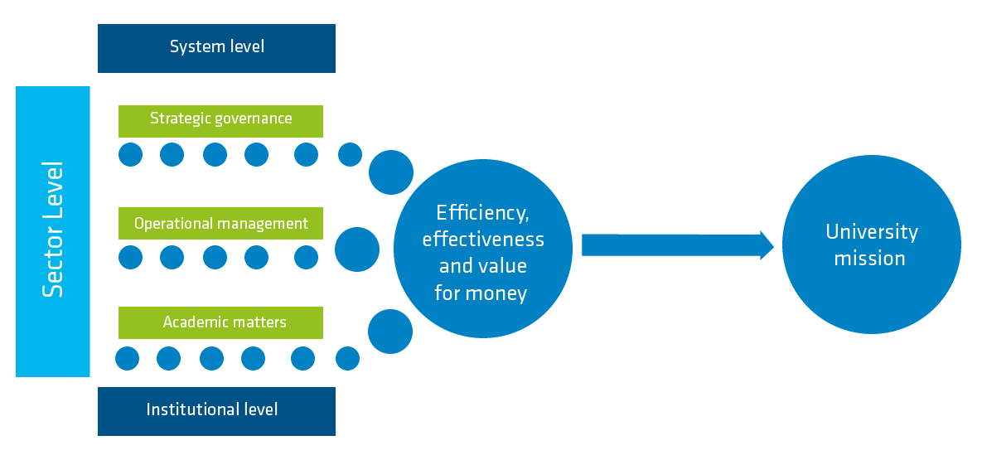
Notes:
Based on the multiple consultations with the higher education stakeholders across Europe as part of the USTREAM project, our approach to efficiency in the higher education context consists of the two fundamental principles:
The concepts of economy (reducing the costs of inputs), efficiency (getting more output for the same or less input) and effectiveness (getting better at what universities set out to do)– sometimes captured through the concept of value for money - are equally important and cannot be considered in isolation from each other in the higher education context.
The topics of efficiency, effectiveness and value for money are cross-cutting and need to be addressed at all levels of higher education, including system (national and regional), sector (networks and collaborations) and institutional (faculty, departmental and individual) levels and in all university settings (strategic governance, operational management and academic matters).

Slide 17
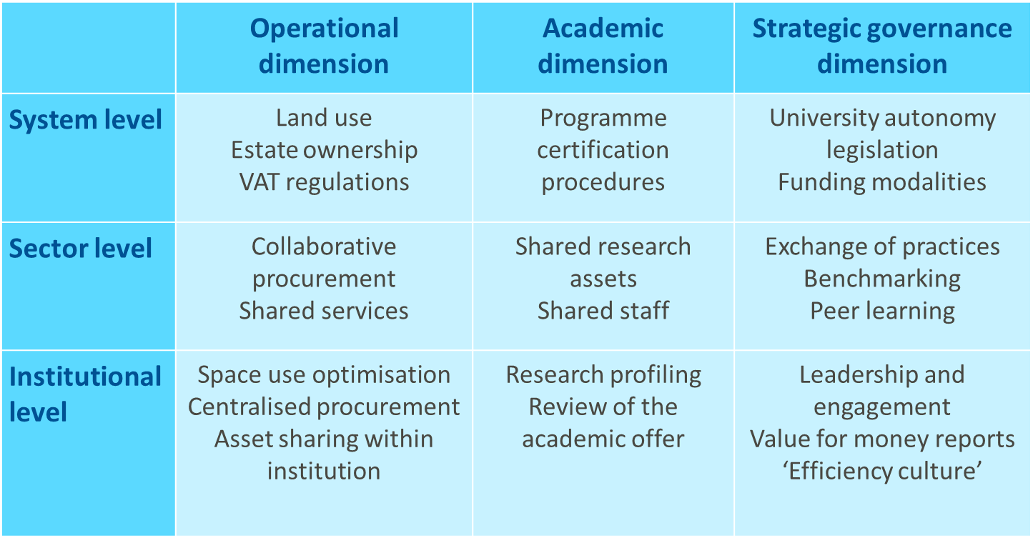
FINANCEMENTS ET AUTONOMIE DES EES EN EUROPE
Exemples d’actions à différents niveaux

Slide 18
Eléments déclencheurs
Notes:
USTREAM survey: 69 respondents from 21 countries

Slide 19
Facteurs déterminants
Notes:
USTREAM survey: 69 respondents from 21 countries

Slide 20
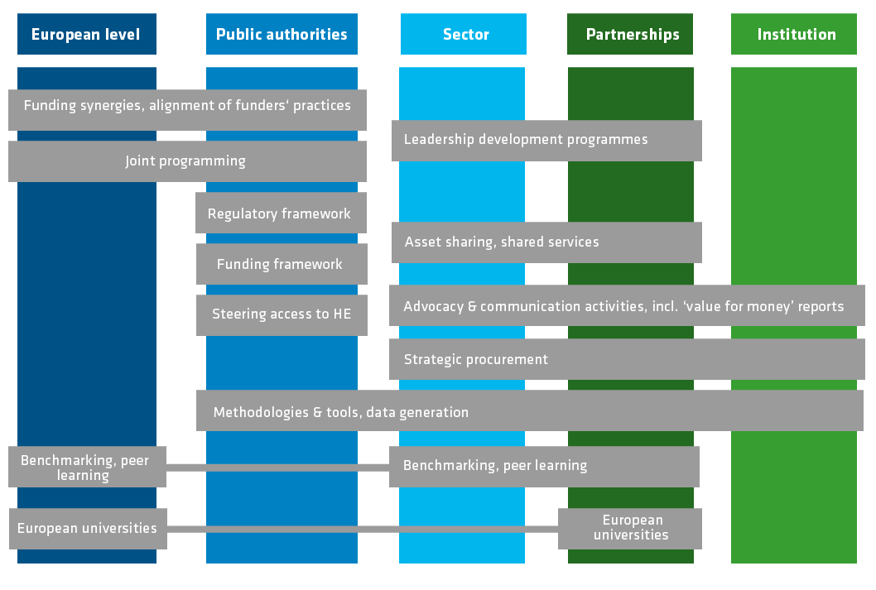
L'efficacité est une responsabilité collective de toutes les parties prenantes de l'ES
Cela nécessite un dialogue politique permanent et une action commune des décideurs politiques, des universités et de leurs réseaux

Slide 21
www.efficiency.eua.eu
Reports:
Efficiency, Effectiveness and Value for Money: Insights from the UK and other countries
Efficiency, Effectiveness and Value for Money: Insights from Ireland and other countries
ReSsources:

Slide 22
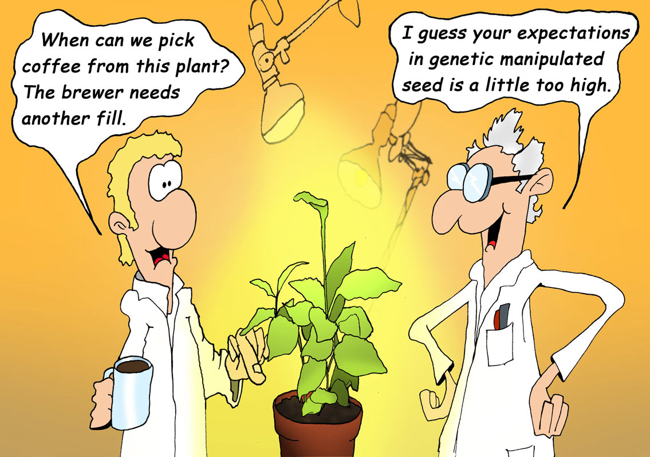
Tendance 3:
Des attentes fortes à l’égard des réformes des modèles de financement
Photo source

Slide 23
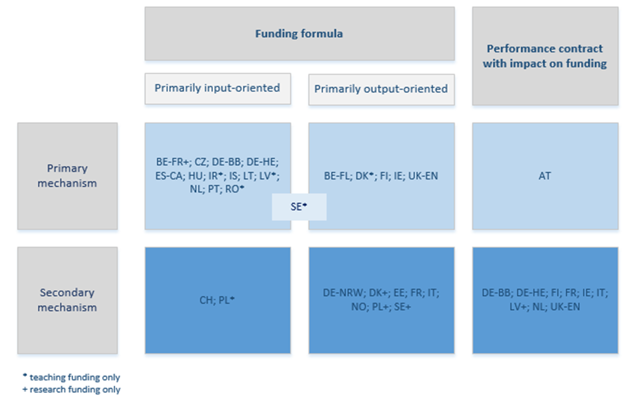

Slide 24
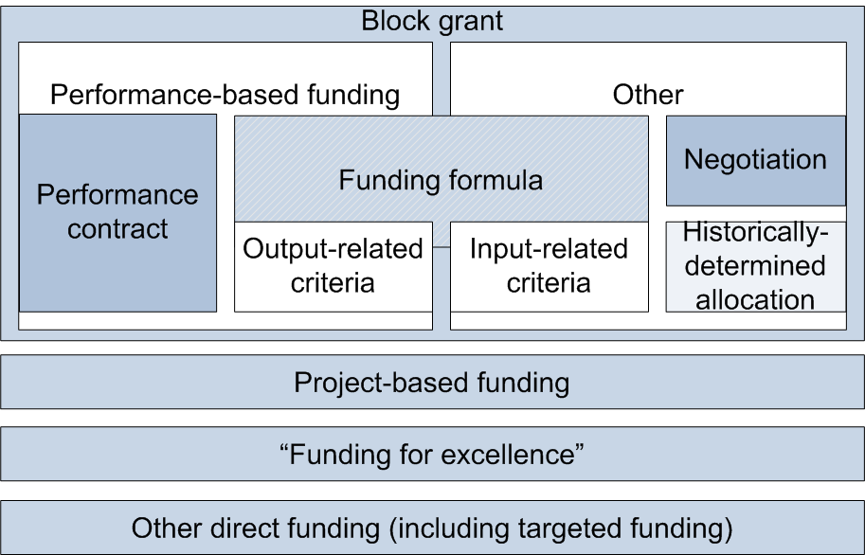
Modèles de financement
  Un bon équilibre entre financements publics et privés
  Une combinaison adaptée d'outils de financement public
  Prise en compte du pourcentage élevé de coûts fixes

Slide 25
La conception d’un modèle de financement public doit privilégier une perspective à long terme.
Les autorités publiques ont la responsabilité du choix du modèle de financement qui correspond à leur système d’enseignement supérieur.
Lignes directrices: simplification et transparence
Il est important de s’assurer que le autorités publiques et le secteur s’accordent sur le but et les composantes principales du modèle en cours d’élaboration.
Il convient de développer la formule de financement en concertation avec le secteur afin de s’assurer de la pertinence et l’adéquation des critères retenus.
Modèles de financement – éléments à prendre en considération

Slide 26
Il est important de prendre en compte les difficultés éventuelles liées à la mesure des indicateurs choisis et à la nécessité de générer de (nouvelles) données.
De même, la capacité des universités à agir sur les critères retenus est un élément essentiel afin de développer un modèle incitatif. Dès lors, les critères qui dépendent fortement de facteurs externes devraient être rejetés.
Un processus de suivi et de contrôle doit être mis en place afin d’évaluer la qualité de l’exécution du modèle, et son impact sur les universités.
Modèles de financement – éléments à prendre en considération

Slide 27

ReSsources:
http://bit.ly/efficientfunding

Slide 28

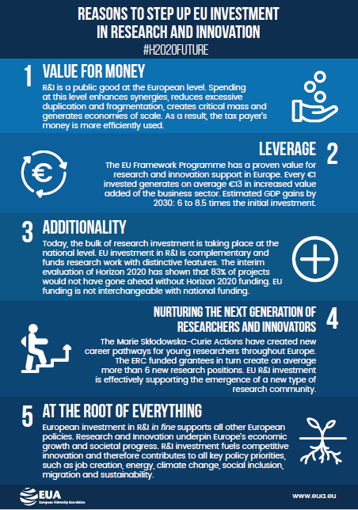
Tendance 4:
Le financement de la recherche par l'UE doit encore être simplifié et répondre aux besoins
Notes:
http://bit.ly/NextLevelSimplificationL

Slide 29
Horizon 2020 – chiffres-clé
Candidatures
Participation
Reporting
~88%
des candidatures ne sont pas financées
750 pages
Convention de subvention H2020 annotée
5 x + coûteux
Les audits européens coûtent jusqu’à 5 fois plus chers pour les bénéficiaires que les audits nationaux
Ca. 9 Mrd €
dépensés par les organisations dans la preparations de candidatures non financées, dont
Ca. 12 Mrd €
De co-financement par les bénéficiaires pour environ 25000 contrats signés
~3.3%
Niveau d’erreur estimatif en 2018
Ca. 5 Mrd €
dépensés par les universités
2 projets sur 10
Risquent d’inclure des erreurs systémiques (données PC7)
0,5 Mio €
Co-financement moyen par bénéficiaire par projet
Source: Horizon 2020 dashboard statistics; ECA Annual Reports; EUA calculations.
Notes:
Current shortcomings
Process towards next programme

Slide 30
Quelles tensions autour de la simplification?
Simplification et pérénnité financière
Confiance et contrôle
Vitesse et qualité
Changement et continuité
Diversité et standardisation
Quelles recommandations pour une utilisation plus simple et plus efficace des ressources dans les futurs programmes de l'UE?
Logique: systèmes de gestion institutionnels adaptés aux besoins des financeurs principaux
Par conséquent, limiter le gaspillage et les erreurs en améliorant l'acceptation des pratiques comptables institutionnelles
Par exemple: règles nationales relative aux salaires, à l’amortissement et à la comptabilisation du temps, ainsi que procédures améliorées de certification des calculs de coûts unitaires
Notes:
Quelles sont les perspectives sur le financement de l'UE pour la recherche et l'enseignement supérieur?
Recherche, innovation et éducation: quelques-unes des rares politiques envisagées pour des augmentations mais pressions accrues
Mots clés: synergies avec d'autres fonds de l'UE et avec des fonds nationaux; efficacité et simplification; ambitions financières pour un meilleur taux de réussite et une participation plus équilibrée dans l'UE

Slide 31
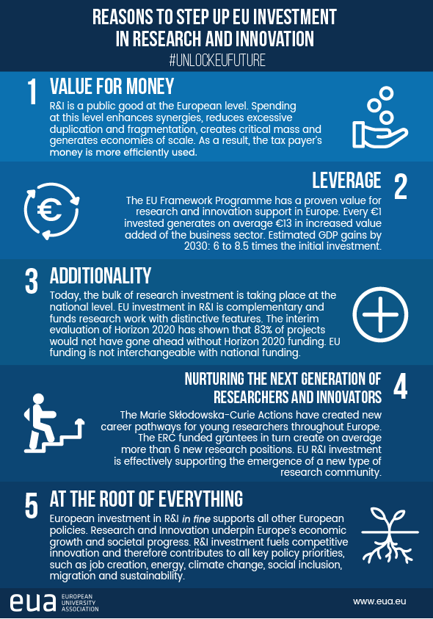
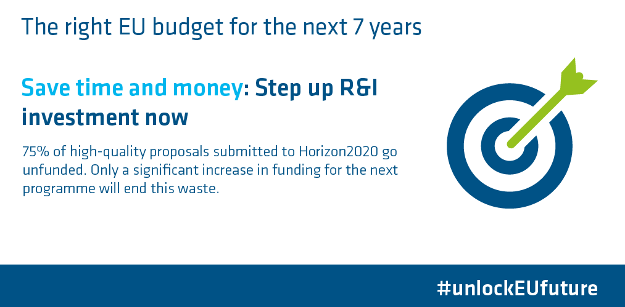





Campagne pour un financement européen de la formation et de la recherche plus ambitieux

Slide 32
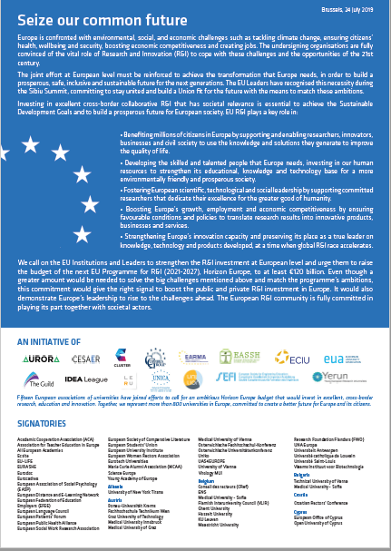

Partenariat avec d’autres associations européennes dans le secteur ESR
850+ établissements membres
25 conférences des présidents d’université
300 signatories

Slide 33
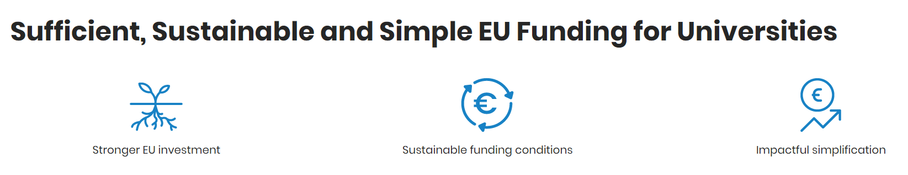
ReSsources: http://bit.ly/EUfundingUniversities

Slide 34
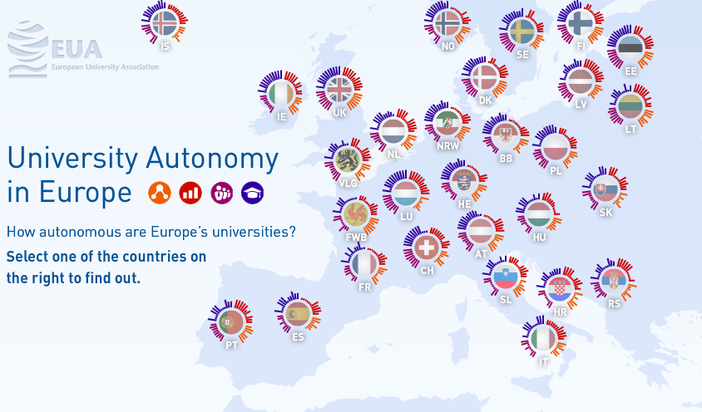
Tendance 5:
Gouvernance, autonomie et responsabilité

Slide 35





Qu’est-ce que le “Tableau de bord” de l’EUA?
Un outil unique en son genre, traitant 29 systèmes ESR en Europe (Allemagne: 3 Länder; GB: Angleterre)
Suivi de l’autonomie en “4D”
Système de notation et classement des modèles de gouvernance de l’ESR (universités publiques uniquement)
Nouveauté 2017: “profils” par pays

Slide 36
Autonomie organisationnelle |  | Autonomie financière |  | Ressources humaines |  | Autonomie académique
Procédure de sélection du chef d’établissement Critères de sélection du chef d’établissement Révocation du chef d’établissement Durée du mandat du chef d’établissement Inclusion et sélection de membres externes dans les instances dirigeantes Mise en place des structures académiques Création d’entités juridiques |  | Période et type de financement public Création de réserves budgétaires Capacité à contracter des emprunts Propriété des bâtiments Droits d’inscription aux étudiants nationaux/UE Droits d’inscription aux étudiants hors UE |  | Procédures de recrutement (personnel académique/administratif de haut rang) Rémunérations Licenciements Avancements |  | Nombre d’étudiants Modalités d’admission Ouverture et fermeture des cycles d’étude Langue d’enseignement Mécanismes et prestataires d’assurance qualité Contenu des cycles d’étude
Notes:
EXECUTIVE LEADERSHIP
GOVERNANCE STRUCTURES
ACADEMIC STRUCTURES
LEGAL ENTITIES
-- HERE WE WILL HIGHLIGHT SOME OF THE INDICATORS OF THE SCORECARD / COMPREHENSIVE VERSION IN THE PPT PRESENTATION MADE AVAILABLE SHORTLY

Slide 37
Organisational autonomy:
European trends
Co-existence of different legal statuses within systems
Increased freedom to decide on internal academic structures and create legal entities.
Executive leaders are always chosen by the institution
No linear progress towards increased autonomy (Setbacks in Hungary, Ireland, Latvia, NRW)
Notes:
Setbacks in Hungary, Ireland and NRW

Slide 38
Autonomie organisationnelle – les tendances
Progression du nombre de systèmes au sein desquels coexistent différents status juridiques pour les EES
Modèles de gouvernance en débat (responsabilités, compétences, composition)
Croissance de la participation de membres externes dans les instances dirigeantes (à la discrétion de l’université dans les pays nordiques)
Pas de progression linéaire vers une plus grande autonomie organisationnelle
Source: University Autonomy in Europe III: The Scorecard 2017
Notes:
Setbacks in Hungary, Ireland and NRW

Slide 39
Rang | Système | Score
1 | Royaume-Uni (Angleterre) | 100%
2 | Danemark | 94%
3 | Finlande | 93%
4 | Belgique / Fédération Wallonie-Bruxelles | 90%
5 | Estonie | 88%
 | Lituanie | 88%
7 | Portugal | 80%
8 | Autriche | 78%
 | Norvège | 78%
10 | Hesse (DE) | 77%
11 | Irlande | 73%
12 | Belgique / Flandres | 70%
13 | Pays-Bas | 69%
14 | Rhénanie-du-Nord-Westphalie (DE) | 68%
15 | Pologne | 67%
16 | Italie | 65%
 | Slovénie | 65%
18 | Croatie | 62%
19 | Suède | 61%
20 | France | 59%
21 | Brandebourg (DE) | 58%
22 | Lettonie | 57%
22 | Hongrie | 56%
24 | Espagne | 55%
 | Suisse | 55%
26 | Serbie | 51%
27 | Islande | 49%
28 | Slovaquie | 42%
29 | Luxembourg | 34%
Autonomie organisationnelle: le classement
Source: University Autonomy in Europe III: The Scorecard 2017

Slide 40
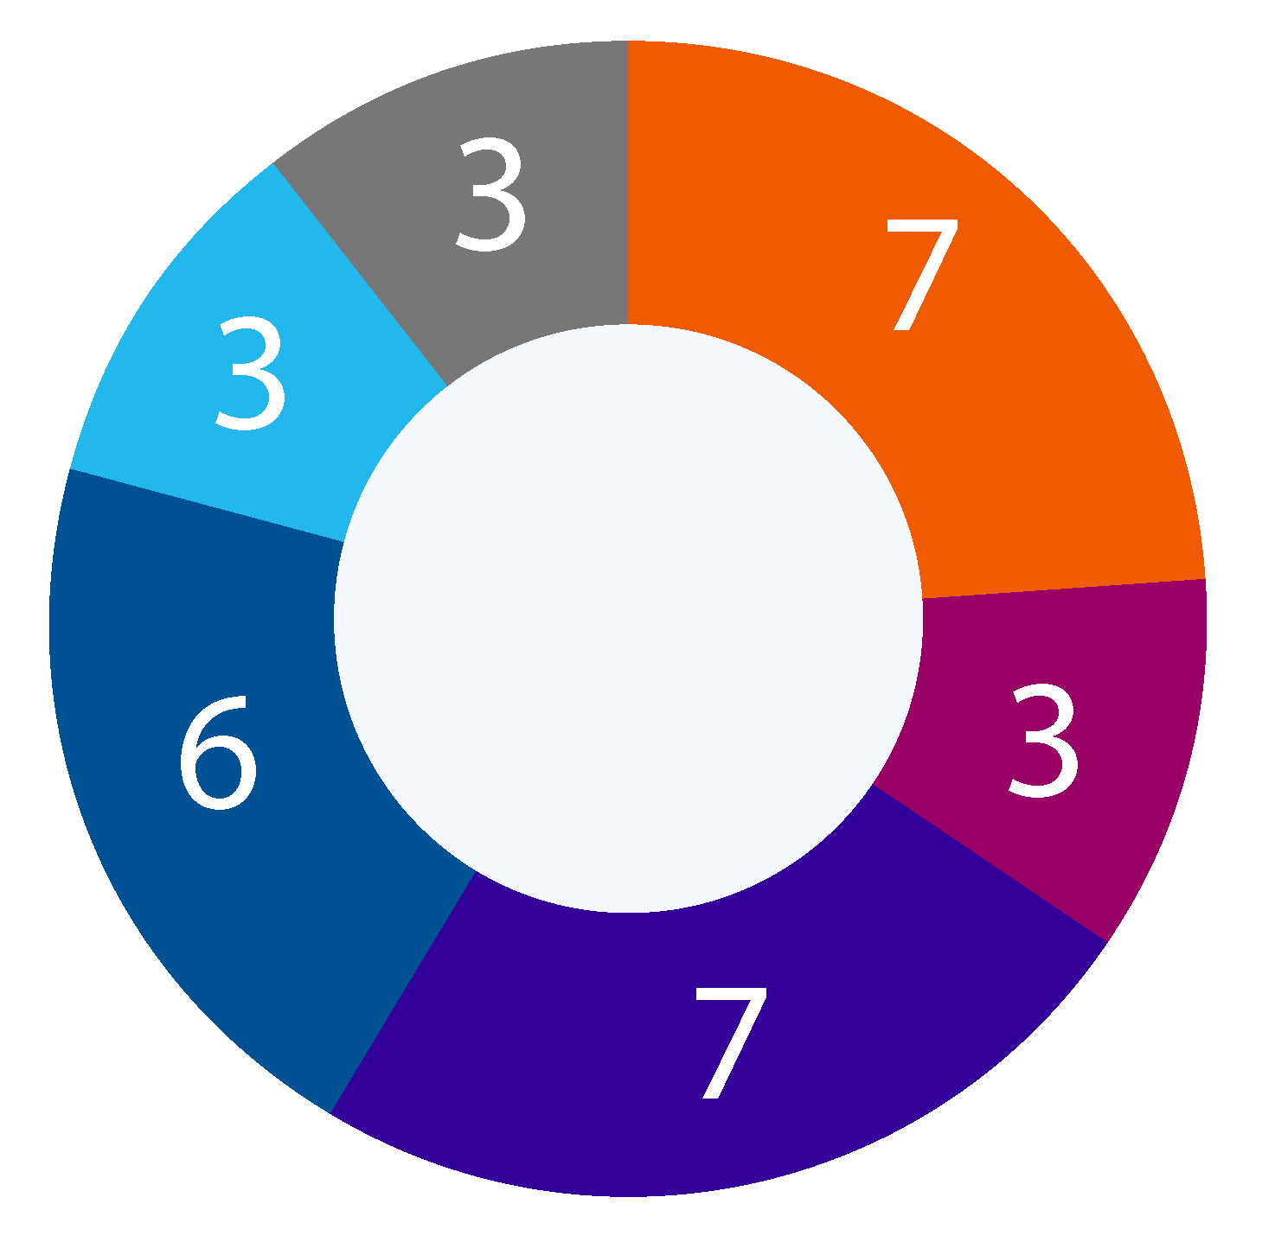
Membres externes dans les instances dirigeantes:
De + en + fréquent, mais l’intervention régulière des pouvoirs publics
Membres externes désignés par l’EES
DK, EE, FI, IT, LT, PT, UK
Membres externes proposes par l’EES mais désignés par une autorité externe - NO, SE, SK
Membres externes pour partie désignés par l’EES
AT, BE-FR, HE (DE), FR, HR, IS, SI
Membres externes désignés par une autorité externe
CH, ES, HU, LU, NL, RS
Autres procedures de désignation
BE-FL, NRW (DE), IE
Pas de membres externes
BB (DE), LV, PL
Source: University Autonomy in Europe III: The Scorecard 2017
Notes:
A reform passed in 2016 allows Lithuanian universities to include external members in both governing bodies, with the caveat that in the case of the senate these members must come from research and higher education institutions.
In France, following the reform passed in 2013, external members can now participate in the election of the rector.

Slide 41
Autonomie organisationnelle |  | Autonomie financière |  | Ressources humaines |  | Autonomie académique
Procédure de sélection du chef d’établissement Critères de sélection du chef d’établissement Révocation du chef d’établissement Durée du mandat du chef d’établissement Inclusion et sélection de membres externes dans les instances dirigeantes Mise en place des structures académiques Création d’entités juridiques |  | Période et type de financement public Création de réserves budgétaires Capacité à contracter des emprunts Propriété des bâtiments Droits d’inscription aux étudiants nationaux/UE Droits d’inscription aux étudiants hors UE |  | Procédures de recrutement (personnel académique/administratif de haut rang) Rémunérations Licenciements Avancements |  | Nombre d’étudiants Modalités d’admission Ouverture et fermeture des cycles d’étude Langue d’enseignement Mécanismes et prestataires d’assurance qualité Contenu des cycles d’étude

Slide 42
Plannification financière pluriannuelle plus fréquemment utilisée, bien que l’affectation des fonds reste organisée sur une base annuelle
Constat préoccupant lié au tarissement des ressources publiques:
        Fléchage accru des fonds publics
        Coupes budgétaires limitant la marge de manœuvre des EES en terme de gestion et utilisation stratégique de leurs finances
        Intervention accrue des autorités publiques dans les décisions ayant des conséquences financières
Persistence de mesures prises dans le contexte de la crise économique, créant des cadres reglémentaires plus restrictifs.
Autonomie financière
– les tendances
Source: University Autonomy in Europe III: The Scorecard 2017

Slide 43
Autonomie financière:
le classement
Rang | Système | Score
1 | Luxembourg | 91%
2 | Lettonie | 90%
3 | Royaume-Uni (Angleterre) | 89%
4 | Estonie | 77%
 | Pays-Bas | 77%
6 | Belgique / Flandres | 76%
7 | Italie | 70%
 | Portugal | 70%
 | Slovaquie | 70%
10 | Danemark | 69%
11 | Finlande | 67%
12 | Suisse | 65%
13 | Irlande | 63%
14 | Lituanie | 61%
15 | Croatie | 60%
 | Islande | 60%
17 | Autriche | 59%
18 | Slovénie | 57%
19 | Suède | 56%
20 | Espagne | 55%
21 | Pologne | 54%
22 | Belgique / Fédération Wallonie-Bruxelles | 52%
23 | Serbie | 46%
24 | France | 45%
25 | Brandebourg (DE) | 44%
26 | Rhénanie-du-Nord-Westphalie (DE) | 43%
27 | Norvège | 42%
28 | Hongrie | 39%
29 | Hesse (DE) | 35%
Source: University Autonomy in Europe III: The Scorecard 2017

Slide 44
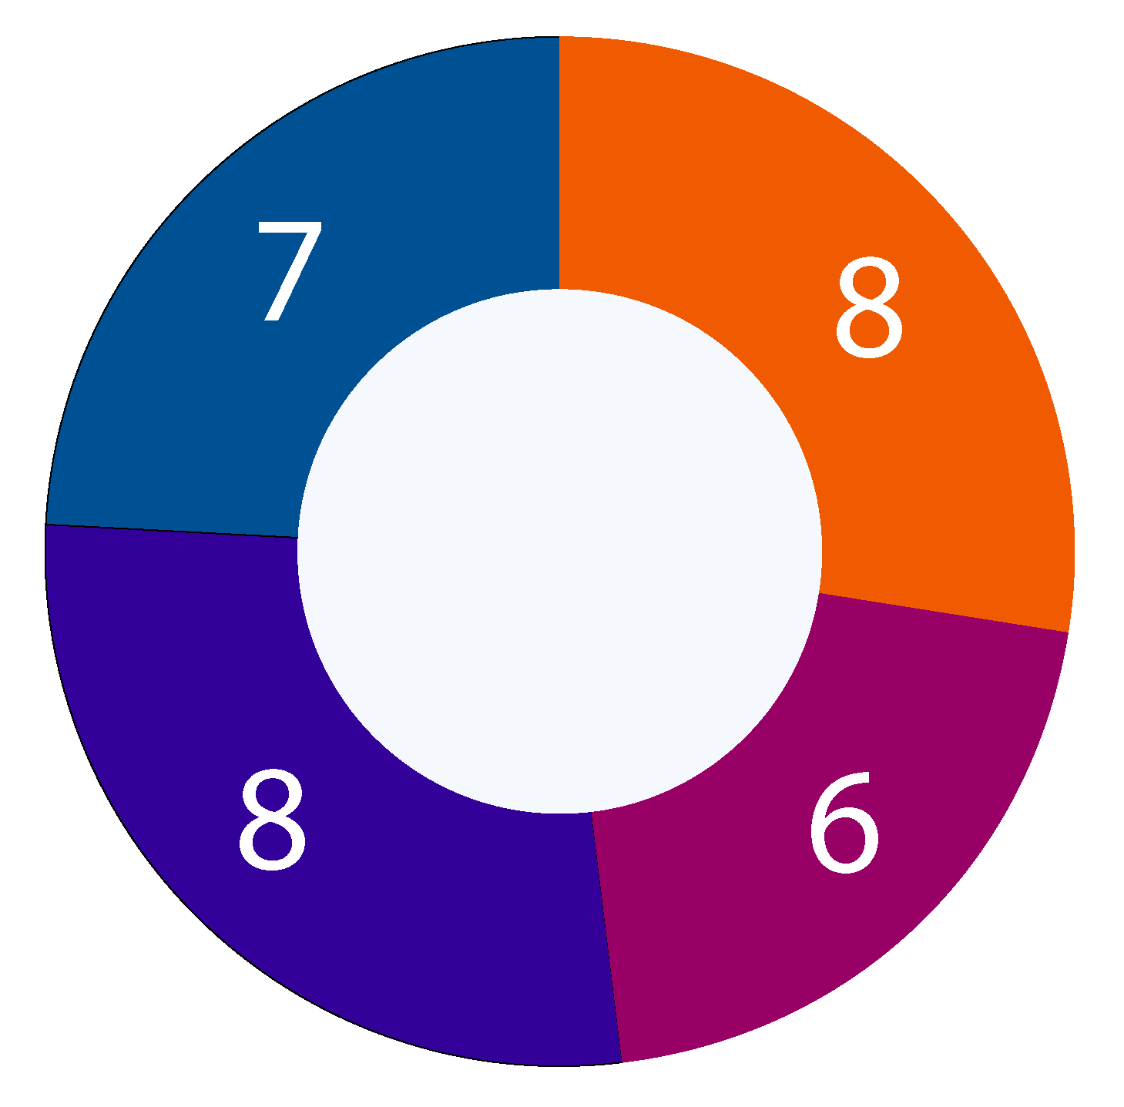
Valorisation des biens immobiliers:
Fréquentes restrictions à la vente
Pas de restrictions spécifiques à la vente de biens immobiliers
AT, DK, EE, ES, IT, NL, SK, UK
Autorisation nécessaire à la vente
CH, HR, IS, LU, NO, SI
Autres restrictions à la vente
BE-FL, BE-FR, FI, FR, IE, LV, PL, PT
NA – propriété de l’état
BB (DE), HE (DE), NRW (DE), HU, LT, RS, SE
Source: University Autonomy in Europe III: The Scorecard 2017

Slide 45
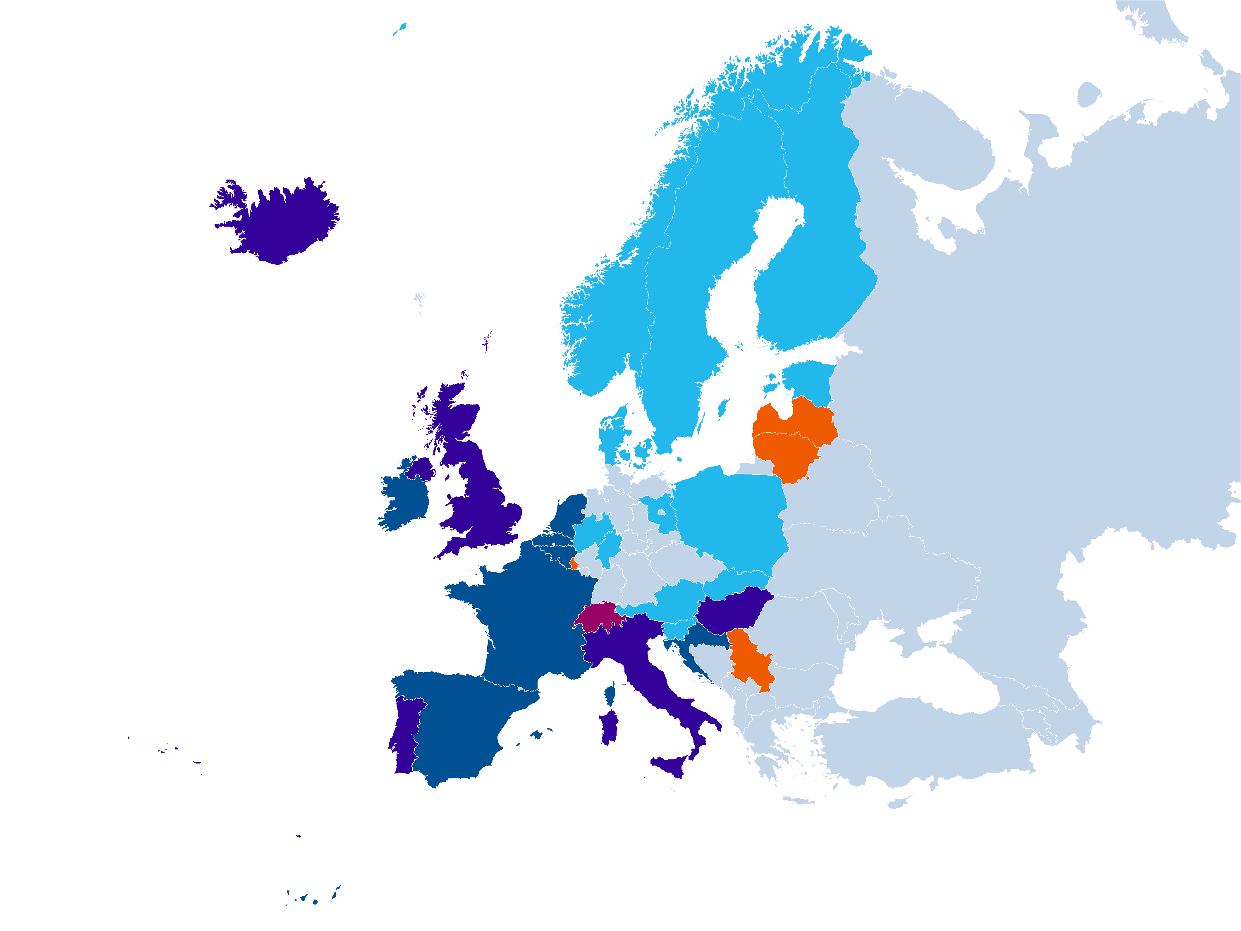
Droits de scolarité pour étudiants nationaux/UE en 1er cycle:
Un secteur fortement réglementé
Différents modèles
EES libres de fixer les droits de scolarité
Modèle coopératif EES / autorités publiques
Plafond fixé par la loi ou par les autorités publiques
Droits fixés par la loi ou par les autorités publiques
Pas de droits de scolarité
Source: University Autonomy in Europe III: The Scorecard 2017
Notes:
Austria: universities have no longer been able to charge tuition fees to national/EU students since September 2008. Universities can, however, charge fees to students who take longer than expected to complete their studies (beyond one tolerance semester and aside from some specific situations) and in this case fees are set by an external authority.
Estonia: tuition fees were abolished for all full-time programmes taught in Estonian from 2013 onwards. However, Estonian universities may charge students who do not complete enough ECTS credits in order to partially compensate for the study costs. Each university can charge fees up to certain limits set by the Government. Universities may decide not to charge fees within allowed credit margins.
North Rhine-Westphalia (Germany): tuition fees were abolished at all study levels in 2011. Previously universities were able to set fees under a ceiling set by an external authority for Bachelor and Master’s students. Universities now receive the same amount of funding from the state as they did from fees and the Government has guaranteed this replacement income.
Hungary: universities may set the level of fees for Hungarian/EU students who are not allocated state-funded places in Hungary’s mixed model. However, the government recently enforced stricter restrictions in this field. Universities may not charge fees higher than the standard cost per student determined by the ministry per academic field. A minimum level also applies.
Lithuania: universities may set the level and charge fees to students who are enrolled on a self-paying basis. Previously fees could not be set higher than the cost determined by the Ministry for each study field.
England and Ireland: in these two systems, the level of fees applying to national/EU students rose significantly over the period. The cap per annum in England rose from 3 000 GBP to 9 000 GBP in 2012 and 9 250 GBP in 2017. The expected average fee for 2017/18 was 8 966 GBP. The student contribution in Ireland was set at 2 000 Euros for the academic year 2011/2012 and was 3 000 Euros from 2015/2016.

Slide 46
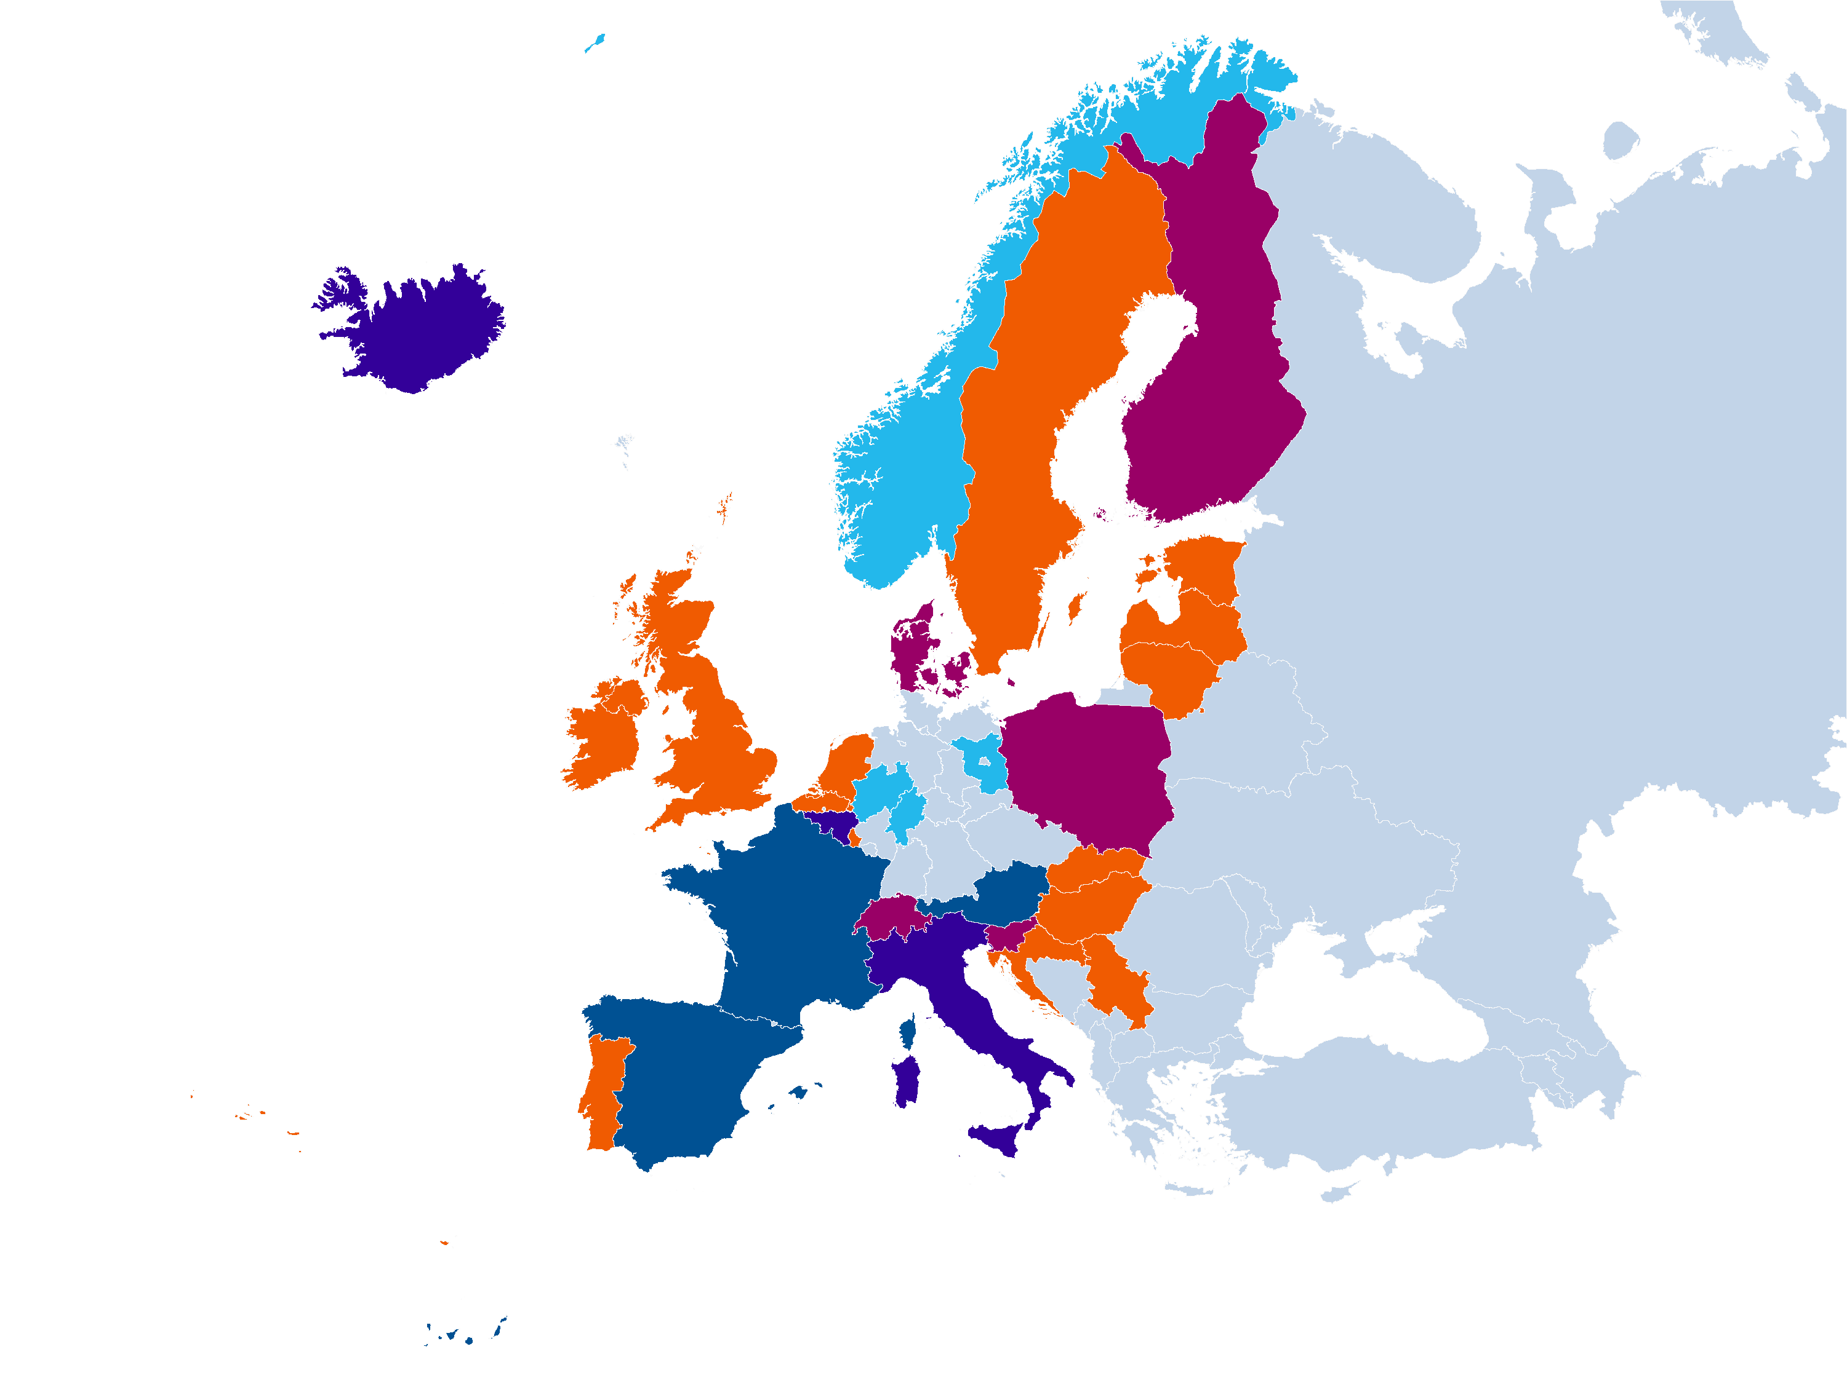
Droits de scolarité pour étudiants hors UE (1er & 2e cycles):
Plus grande diversité
En évolution (pilotes)
EES libres de fixer les droits de scolarité
Modèle coopératif EES / autorités publiques
Plafond fixé par la loi ou par les autorités publiques
Droits fixés par la loi ou par les autorités publiques
Pas de droits de scolarité
Source: University Autonomy in Europe III: The Scorecard 2017
Notes:
Danish and Finnish universities, which are not allowed to charge fees to national students, ‘negotiate’ with the public authorities fees for international students, in the sense that they have to charge a minimum fee (1 500 Euros in Finland, piloted since 2016, mandatory as of August 2017).
Italy allows universities to differentiate between national/EU students and international students since 2016.
Sweden, another system where no fee is charged to national and EU students, introduced fees for international students in 2011.

Slide 47
Autonomie organisationnelle |  | Autonomie financière |  | Ressources humaines |  | Autonomie académique
Procédure de sélection du chef d’établissement Critères de sélection du chef d’établissement Révocation du chef d’établissement Durée du mandat du chef d’établissement Inclusion et sélection de membres externes dans les instances dirigeantes Mise en place des structures académiques Création d’entités juridiques |  | Période et type de financement public Création de réserves budgétaires Capacité à contracter des emprunts Propriété des bâtiments Droits d’inscription aux étudiants nationaux/UE Droits d’inscription aux étudiants hors UE |  | Procédures de recrutement (personnel académique/administratif de haut rang) Rémunérations Licenciements Avancements |  | Nombre d’étudiants Modalités d’admission Ouverture et fermeture des cycles d’étude Langue d’enseignement Mécanismes et prestataires d’assurance qualité Contenu des cycles d’étude

Slide 48
Autonomie en matière de gestion des personnels
– les tendances
Stabilité relative au vu des évolutions dans les autres dimensions
Les restrictions concernent le plus souvent les rémunérations et les procédures de licenciement
Les personnels universitaires ont le statut de fonctionnaire (en majorité) dans la moitié des systèmes repris, avec une sortie progressive de ce modèle en cours dans certains pays
Les régimes d’emploi des personnels académiques sont plus fortement encadrés que ceux des personnels administratifs
La gestion RH continue d’être contrainte par l’impact de la crise économique

Slide 49
Autonomie de gestion des ressources humaines – le classement
Rang | Système | Score
1 | Estonie | 100%
2 | Suède | 97%
3 | Royaume-Uni (Angleterre) | 96%
4 | Suisse | 95%
5 | Luxembourg | 94%
6 | Finlande | 92%
7 | Lettonie | 89%
8 | Danemark | 86%
9 | Pologne | 84%
10 | Lituanie | 83%
11 | Belgique / Flandres | 76%
12 | Autriche | 73%
 | Pays-Bas | 73%
14 | Islande | 68%
15 | Hesse (DE) | 63%
 | Rhénanie-du-Nord-Westphalie (DE) | 63%
 | Norvège | 63%
18 | Portugal | 62%
19 | Slovaquie | 61%
20 | Brandebourg (DE) | 58%
 | Serbie | 58%
22 | Hongrie | 50%
23 | Espagne | 48%
24 | Belgique / Communauté française | 44%
 | Italie | 44%
 | Slovénie | 44%
27 | France | 43%
 | Irlande | 43%
29 | Croatie | 37%
Source: University Autonomy in Europe III: The Scorecard 2017

Slide 50
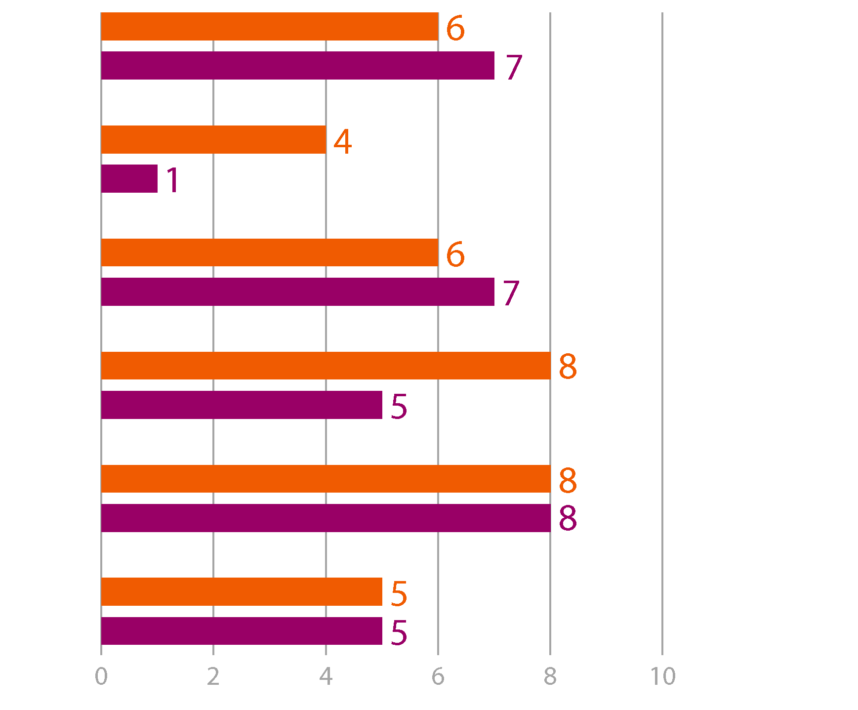
Rémunérations des personnels
Décision des EES
Limites imposées sur la charge salariale globale
Personnels académiques
Echelles salariales négociées
Personnels administratifs
Echelles salariales fixées au niveau national
Rémunérations fixées au niveau national / statut de fonctionnaire
Autres restrictions
Notes:
Ireland: Irish universities may set the salaries of senior academic and administrative staff within salary bands prescribed at national level per broad staff category. However, additional restrictions have effectively reduced the autonomy of universities in this area. Agreements concluded between the government and the trade unions include the use of a reduced pay scale for new entrants, who can be appointed at entry-level grade only, as well as a revised career-average pension scheme. Existing staff have also undergone significant pay cuts, which have been decided at state level.
Luxembourg: the University can decide freely on the salaries of senior academic staff – while the salary bands of academic staff are still linked to comparable civil servant pay bands through a salary grid, the University is free to negotiate additional salary components such as bonuses outside the bands with new staff. There is scope under the current arrangements for some exceptions to the grid for academic staff. Combined with the phasing-out of the civil servant status, this is a development explaining the greater autonomy of the University in this matter.
Poland: universities can decide on salaries for senior academic and administrative staff, with the only restriction being that minimum salary levels are set by the ministry. There have been two major changes in this area since 2010 as salary bands have been abolished and the upper limit on salaries has been removed, giving universities greater autonomy in this area.
Personnels administratifs
Décision des EES
CH, EE, LT, LU, PL, SE, UK
Décisions salariales contraintes par des limites imposées sur la charge salariale globale
BE-FL
Echelles salariales négociées avec d’autres parties
BB (DE), HE (DE), NRW (DE), FI, IS, NL, NO
Echelles salariales fixées au niveau national pour toute ou partie du personnel académique
DK, FR, HU, IE, RS
Rémunérations fixées au niveau national / statut de fonctionnaire pour toute ou partie du personnel académique
AT, BE-FR, ES, HR, IT, PT, SI, SK
Autres restrictions
BE-FL, HU, IE, LV, PL
Personnels académiques
Décision des EES
CH, EE, LU, LV, PL, SE
Décisions salariales contraintes par des limites imposées sur la charge salariale globale
BE-FL, BB (DE), HE (DE), NRW (DE)
Echelles salariales négociées avec d’autres parties
DK, FI, IS, NL, NO, UK
Echelles salariales fixées au niveau national pour toute ou partie du personnel académique
BB (DE), HE (DE), NRW (DE), FR, HU, IE, LT, RS
Rémunérations fixées au niveau national / statut de fonctionnaire pour toute ou partie du personnel académique
AT, BE-FR, ES, HR, IT, PT, SI, SK
Autres restrictions
BE-FL, HU, IE, NO, PL

Slide 51
Autonomie organisationelle |  | Autonomie financière |  | Ressources humaines |  | Autonomie académique
Procédure de sélection du chef d’établissement Critères de sélection du chef d’établissement Révocation du chef d’établissement Durée du mandat du chef d’établissement Inclusion et sélection de membres externes dans les instances dirigeantes Mise en place des structures académiques Création d’entités juridiques |  | Période et type de financement public Création de réserves budgétaires Capacité à contracter des emprunts Propriété des bâtiments Droits d’inscription aux étudiants nationaux/UE Droits d’inscription aux étudiants hors UE |  | Procédures de recrutement (personnel académique/administratif de haut rang) Rémunérations Licenciements Avancements |  | Nombre d’étudiants Modalités d’admission Ouverture et fermeture des cycles d’étude Langue d’enseignement Mécanismes et prestataires d’assurance qualité Contenu des cycles d’étude

Slide 52
Autonomie académique – les tendances
Différent modèles d’admission; système de non-sélection sous pression dans plusieurs pays
Modèles d’accréditation en transition
Evolutions positives plus fréquente dans cette dimension que dans les 3 autres
Peu de latitude pour les EES dans le choix des processus et prestataires d’assurance qualité

Slide 53
Autonomie académique – le classement
Rang | Système | Score
1 | Estonie | 98%
2 | Finlande | 90%
3 | Irlande | 89%
 | Luxembourg | 89%
 | Royaume-Uni (Angleterre) | 89%
6 | Hesse (DE) | 88%
 | Rhénanie-du-Nord-Westphalie (DE) | 88%
8 | Brandebourg (DE) | 87%
9 | Norvège | 83%
10 | Islande | 78%
11 | Danemark | 75%
12 | Autriche | 72%
 | Suisse | 72%
14 | Pologne | 68%
15 | Suède | 66%
16 | Hongrie | 58%
17 | Espagne | 57%
18 | Italie | 56%
 | Slovaquie | 56%
20 | Portugal | 54%
21 | Croatie | 50%
22 | Pays-Bas | 48%
23 | Lettonie | 46%
 | Serbie | 46%
25 | Slovénie | 44%
26 | Lituanie | 42%
27 | France | 37%
28 | Belgique / Flandres | 35%
29 | Belgique / Communauté française | 32%
Source: University Autonomy in Europe III: The Scorecard 2017

Slide 54
Developments in the last decade across Europe
Reforms often fail to address the different dimensions of institutional autonomy
Countries that have adopted a structured approach have targeted comparatively weaker dimensions
Significant changes are harder to implement in large centralised systems
Quality & pace of reform implementation under question
The financial situation has an impact on priorities for reform
Difficult economic conditions harm university autonomy
State steering increasingly expressed through funding modalities & accountability requirements

Slide 55
Les réformes entreprises omettent souvent de prendre en compte les différentes dimensions de l'autonomie
Les pays qui ont adopté une approche structurée ont ciblé des dimensions comparativement plus faibles
Des changements de grande ampleur sont plus difficiles à mettre en œuvre dans les grands systèmes centralisés
La qualité et le rythme de mise en œuvre de ces réformes sont souvent sujet à caution
Le contexte économique a un impact sur les priorités de réforme
Des conditions économiques difficiles nuisent à l'autonomie des universités
Le pilotage par les États s'exprime de plus en plus à travers les modalités de financement et les exigences de responsabilité
Développements au cours des dix dernières années en Europe

Slide 56
En résumé
Le but de toute réforme dans ce domaine doit être de donner aux établissements les moyens de définir leur profil,
en leur permettant de développer leur offre académique,
sur la base d’une capacité réelle de gestion financière et de ressources humaines et d’une réflexion sur les modes de gouvernance.

Slide 57
ReSsources:
EUA Autonomy Scorecard
online tool and report
www.university-autonomy.eu

Slide 58
Références: www.eua.eu www.efficiency.eua.eu

